Slide 1


Slide 2


Slide 3


Slide 4
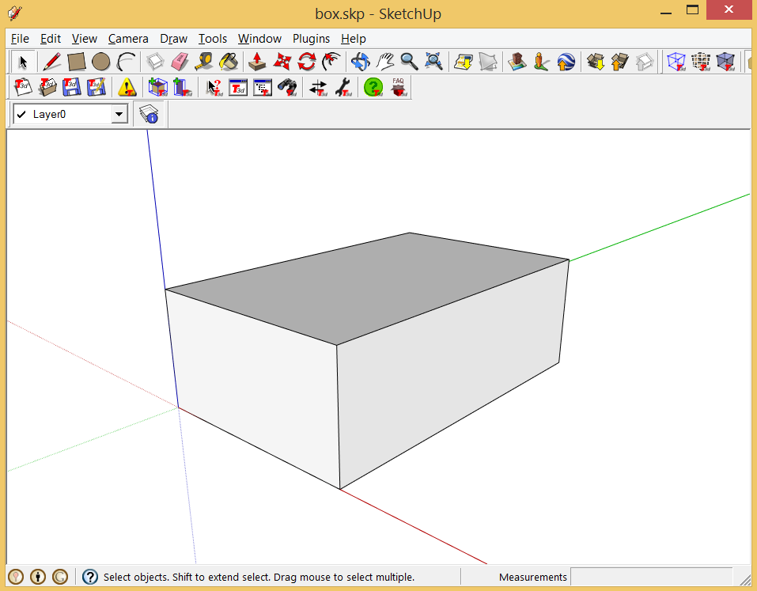
sky
N
E

Slide 5


